Slide 1
国家市场监督管理总局计量司
剪报集
（二）

Slide 2
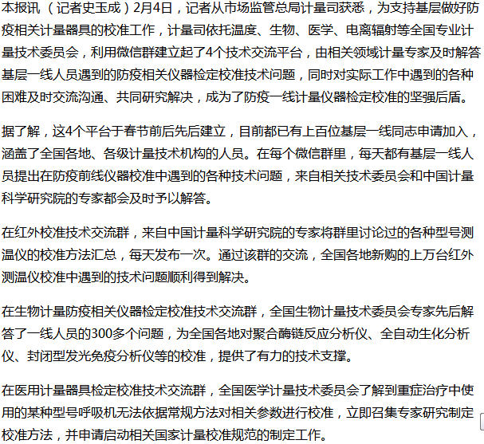

Slide 3
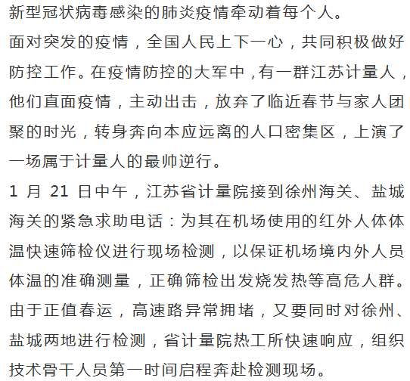
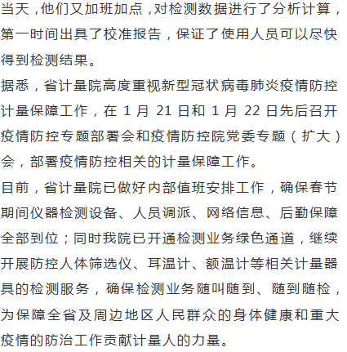
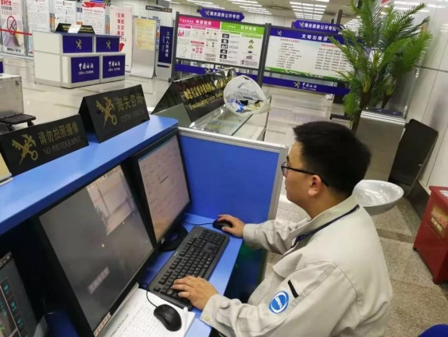
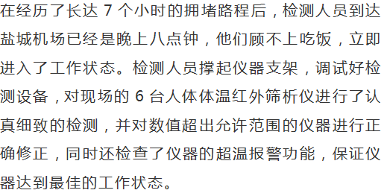
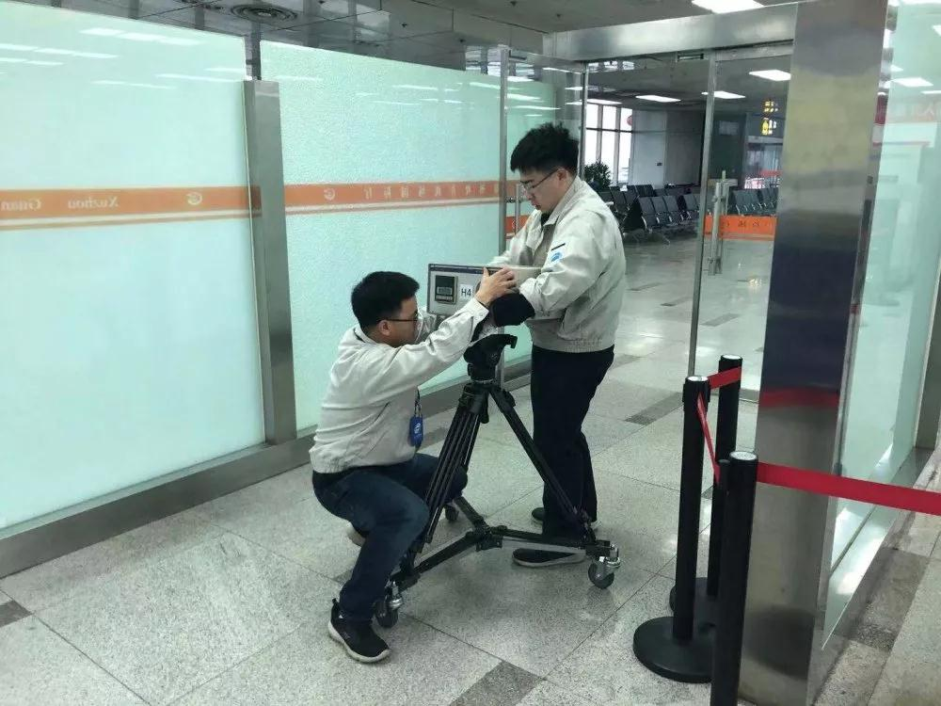

Slide 4
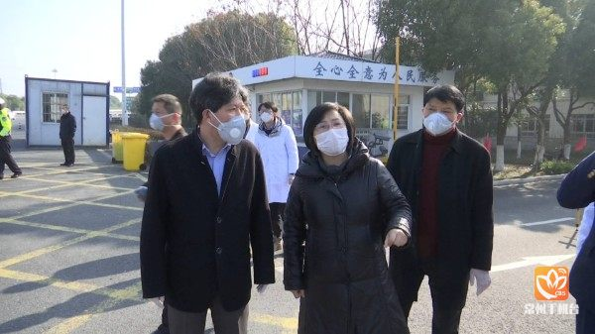
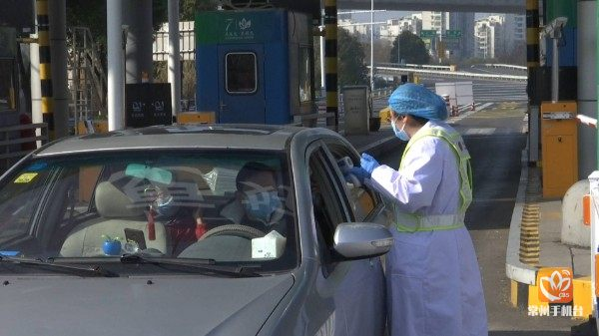
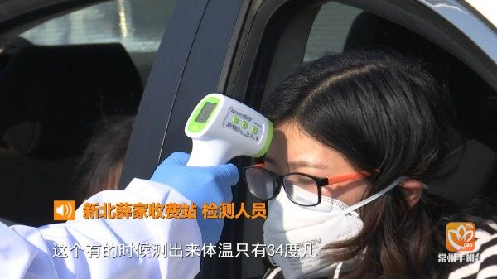
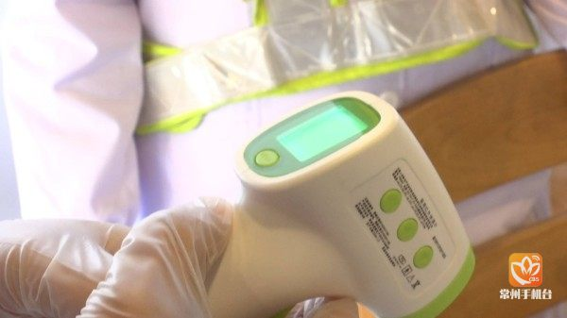

Slide 5
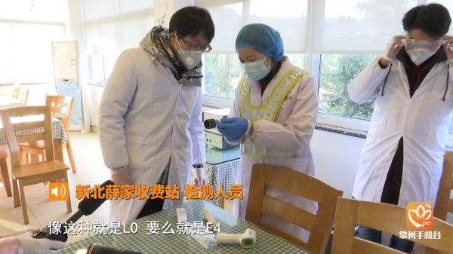
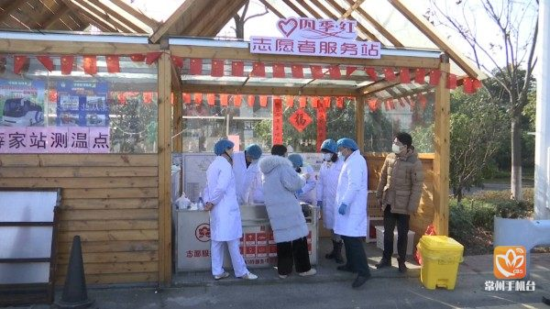
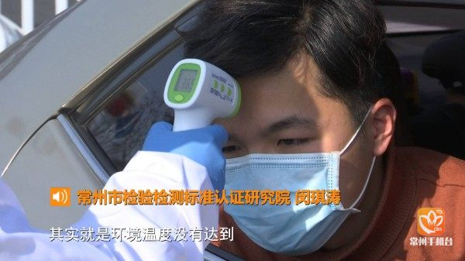
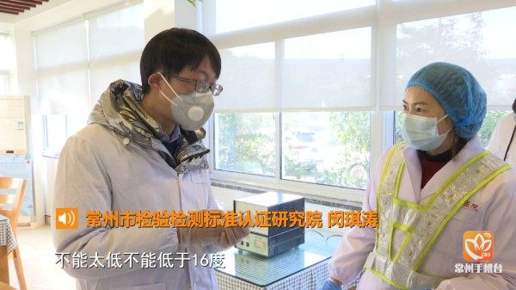
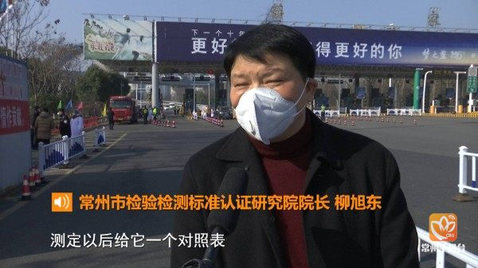

Slide 6
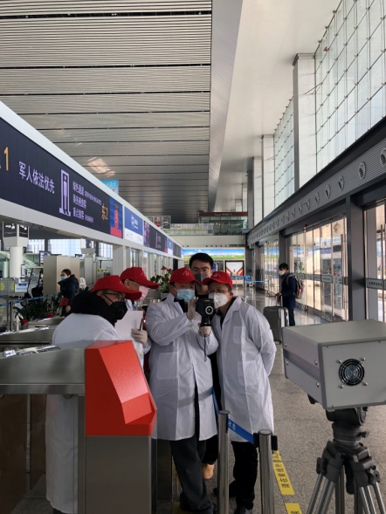
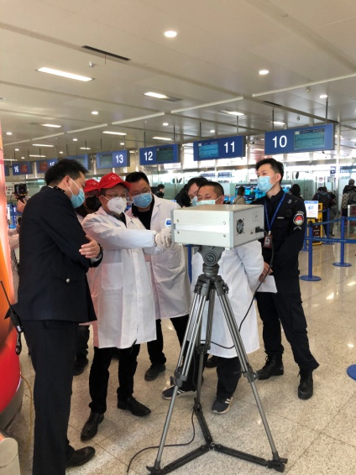
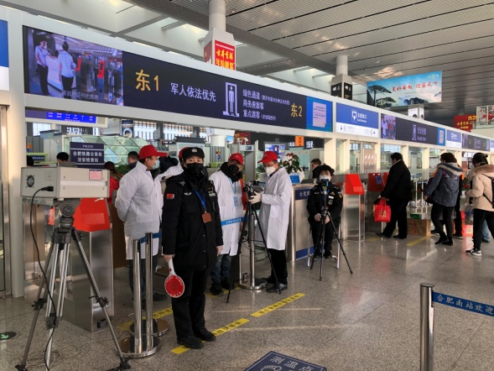
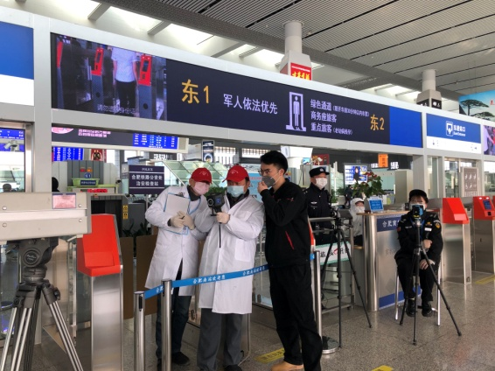
精准计量传大爱 危难时刻显身手
安徽计量为坚决打赢疫情防控阻击战提供有力技术支撑
新型冠状病毒疫情不断蔓延，国家了启动重大公共卫生一级响应起。在安徽省市场监督管理局统一部署下，省计量科学研究院坚持全院待命，第一时间协调满足相关计量检测需求，紧急投入到疫情防控阻击战中，为我省疫情防控提供了计量技术保障。
为应对突发的新型冠状病毒疫情，切实保障春运返乡潮广大旅客的出行安全，在省市场监督管理局计量处、省计量科学研究院精心组织下，安徽省计量防疫志愿服务队于2月1日对合肥市高铁南站和新桥国际机场等一线重点防疫单位开展红外体温筛析仪、耳温计、额温计的计量校准工作。志愿组成员到达检测现场后，立即架起支架，调试好标准设备，争分夺秒地投入到体温测量设备的检测工作中。首先对合肥高铁南站内四种不同类型的红外体温筛析仪进行了计量检测，随后马不停蹄地赶往合肥新桥国际机场，共对6台红外体温筛析仪和10件额温计进行了认真细致的校准。在完成检测工作的同时，积极与使用单位技术人员分析出可能引起数据偏差的影响因素，指导他们科学使用管理技术，确保测温设备保持准确可靠。
高效和精准的计量技术获得了广泛的赞誉，新桥机场安全检查站旅检科陈效添科长表示，对所有出入口体温检测设备的校验检测工作为广大旅客的平安出行和机场防疫防控工作做出了巨大贡献，对志愿组成员积极的奉献精神表示感谢。
不忘初心，牢记使命，在这场 “战疫”中，安徽计量人用实际行动诠释了使命担当，随着疫情防控工作的深入，安徽省计量科学研究院全体人员将以饱满的热情随时应战，坚决打赢这场没有硝烟的战争。在完成高铁、机场全部工作后，已经是下午三点钟，检测人员顾不上吃饭，紧急奔赴合肥有检测需求的企事业单位。

Slide 7
目前主要有接触式的和非接触式的，接触式的主要有水银体温计、医用电子体温计等，非接触式的有红外耳温计，红外额温计，红外筛检仪等。两者最大的区别是是否接触到皮肤，从测量精度来说，接触式测温计要高于非接触式。在这次疫情防控中，主要使用的是红外额温计和红外筛析仪，优点是使用方便，无接触，效率高，能起到初步筛查目的。
目前常用红外额温计一般有两种模式，体温模式和额温模式，使用时选择体温模式。也有一些测温仪开机后不需选择，即默认为体温模式。
探测头距离额头一般为3—5cm，测量位置在人体额头正中央、眉心上方，并保持垂直。额头无毛发等遮挡物，无汗水。
红外耳温计使用时，需要注意两点：一是先检查耳道是否清洁，因为耳垢会阻碍红外线测量的准确性。二是每检测一人，需用酒精棉清洁探头，防止交叉感染。
一是红外额温计对环境要求较高，例如红外额温计要求的使用环境为16—35℃，而当前是冬季，室外比较寒冷，各疫情防控监测点又均在室外，长时间暴露在外的红外额温计，易出现偏差；二是人员长时间在寒冷环境下，也会导致额温偏低；三是测量方法不当，如紧贴着额头，反而会测不准。
针对当前疫情防控监测点均在室外的实际情况，一是防止红外体温计长时间暴露在外，一般不超过3分钟；二是如出现较大误差或体温异常时，及时使用玻璃体温计复测体温。
方法一
（1）测量人员仔细阅读红外额温计使用说明书；
（2）将红外额温计调整到“体温测量”模式；
（3）在相同环境条件下，同时用玻璃体温计和红外额温计测量同一名健康人的体温，分别记下两者的温度显示值；
（4）记下红外额温计与玻璃体温计的测量差值；
（5）当用该红外额温计测量时，测量值加上修正值即为人员体温；
（6）若被筛查人员体温超过37.3℃时，再用玻璃体温计进行第二次测量；
（7）在环境温度较低的场所筛查时，最好3—5小时比对一次红外额温计。
方法二
（1）测量人员仔细阅读红外额温计使用说明书；
（2）将红外额温计调整到“体温测量”模式；
（3）选取3—5名健康人作为参考；
（4）在相同环境条件下，在短时间内用红外额温计分别对3—5名健康人进行测量，算出平均值，以该平均值作为参考值；
（5）当用该红外额温计测量时，如红外额温计的显示值高于参考值0.5℃以上，则被筛查人员有发烧的可能，需要安排到环境温度为16—35℃的房间内，进行第二次测量。
红外体温计使用前要认真阅读使用说明书，按照说明书中的要求使用；另外，红外体温计只能作为体温异常的初步筛选，当发现体温异常时，应该用水银体温计或电子体温计的腋下测量值为诊断的最终依据。工作中如遇到困难和问题请及时与省计量院或当地计量机构联系。（省计量院业务部联系人：乔淑芳，联系电话：15890107393，省计量院技术咨询：戴翔，联系电话：17760785396）
附：全省计量机构联络表
河南省市场监管局制
二零二零年二月一日
目前主要有接触式的和非接触式的，接触式的主要有水银体温计、医用电子体温计等，非接触式的有红外耳温计，红外额温计，红外筛检仪等。两者最大的区别是是否接触到皮肤，从测量精度来说，接触式测温计要高于非接触式。在这次疫情防控中，主要使用的是红外额温计和红外筛析仪，优点是使用方便，无接触，效率高，能起到初步筛查目的。
目前常用红外额温计一般有两种模式，体温模式和额温模式，使用时选择体温模式。也有一些测温仪开机后不需选择，即默认为体温模式。
探测头距离额头一般为3—5cm，测量位置在人体额头正中央、眉心上方，并保持垂直。额头无毛发等遮挡物，无汗水。
红外耳温计使用时，需要注意两点：一是先检查耳道是否清洁，因为耳垢会阻碍红外线测量的准确性。二是每检测一人，需用酒精棉清洁探头，防止交叉感染。
一是红外额温计对环境要求较高，例如红外额温计要求的使用环境为16—35℃，而当前是冬季，室外比较寒冷，各疫情防控监测点又均在室外，长时间暴露在外的红外额温计，易出现偏差；二是人员长时间在寒冷环境下，也会导致额温偏低；三是测量方法不当，如紧贴着额头，反而会测不准。
针对当前疫情防控监测点均在室外的实际情况，一是防止红外体温计长时间暴露在外，一般不超过3分钟；二是如出现较大误差或体温异常时，及时使用玻璃体温计复测体温。
方法一
（1）测量人员仔细阅读红外额温计使用说明书；
（2）将红外额温计调整到“体温测量”模式；
（3）在相同环境条件下，同时用玻璃体温计和红外额温计测量同一名健康人的体温，分别记下两者的温度显示值；
（4）记下红外额温计与玻璃体温计的测量差值；
（5）当用该红外额温计测量时，测量值加上修正值即为人员体温；
（6）若被筛查人员体温超过37.3℃时，再用玻璃体温计进行第二次测量；
（7）在环境温度较低的场所筛查时，最好3—5小时比对一次红外额温计。
方法二
（1）测量人员仔细阅读红外额温计使用说明书；
（2）将红外额温计调整到“体温测量”模式；
（3）选取3—5名健康人作为参考；
（4）在相同环境条件下，在短时间内用红外额温计分别对3—5名健康人进行测量，算出平均值，以该平均值作为参考值；
（5）当用该红外额温计测量时，如红外额温计的显示值高于参考值0.5℃以上，则被筛查人员有发烧的可能，需要安排到环境温度为16—35℃的房间内，进行第二次测量。
红外体温计使用前要认真阅读使用说明书，按照说明书中的要求使用；另外，红外体温计只能作为体温异常的初步筛选，当发现体温异常时，应该用水银体温计或电子体温计的腋下测量值为诊断的最终依据。工作中如遇到困难和问题请及时与省计量院或当地计量机构联系。（省计量院业务部联系人：乔淑芳，联系电话：15890107393，省计量院技术咨询：戴翔，联系电话：17760785396）
附：全省计量机构联络表
河南省市场监管局制
二零二零年二月一日

Slide 8
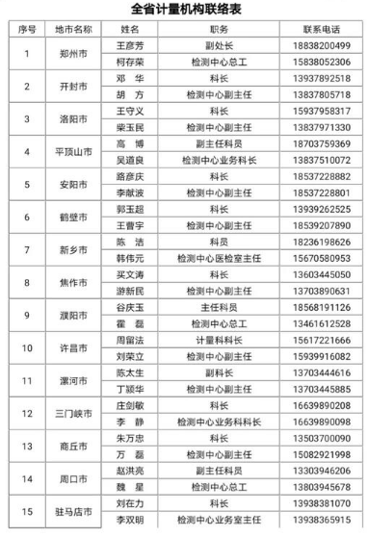
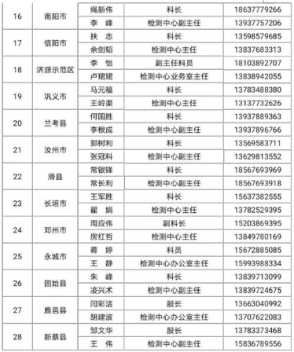
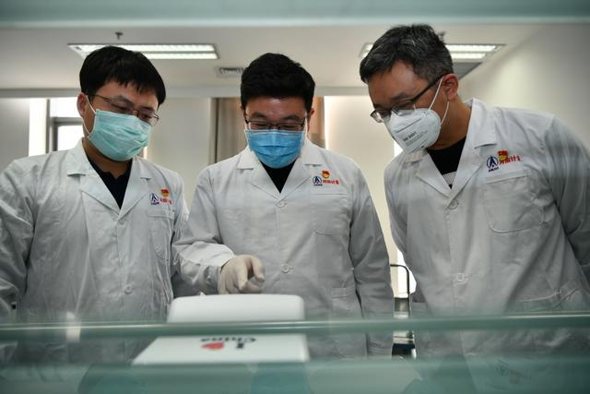
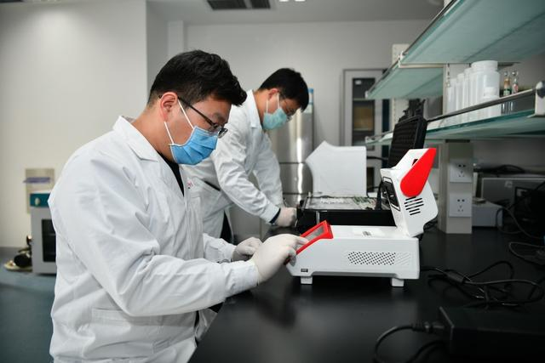
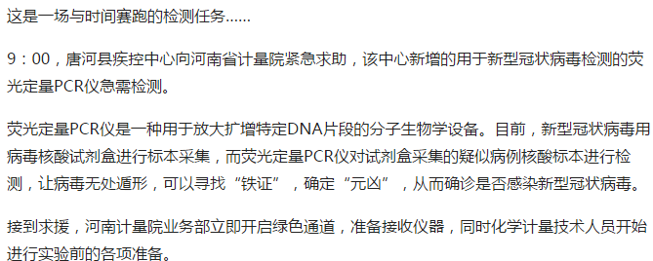

Slide 9
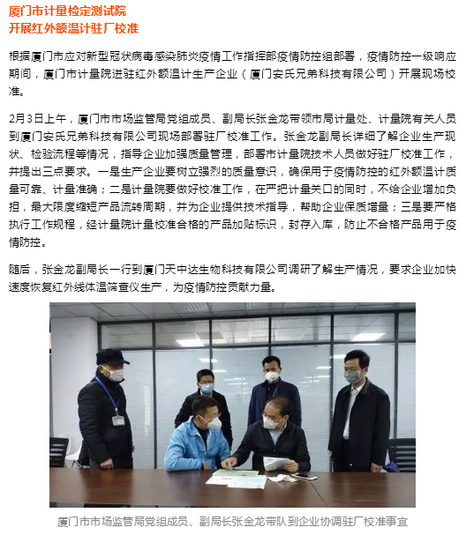
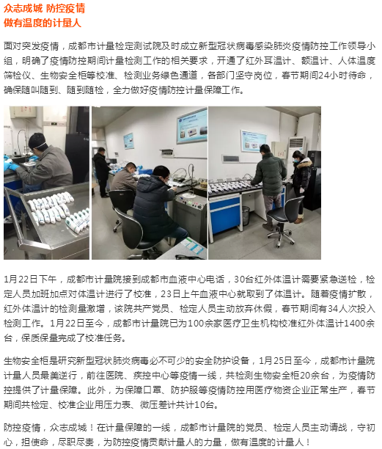

Slide 10
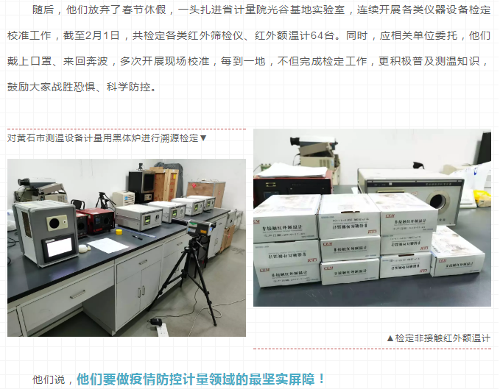
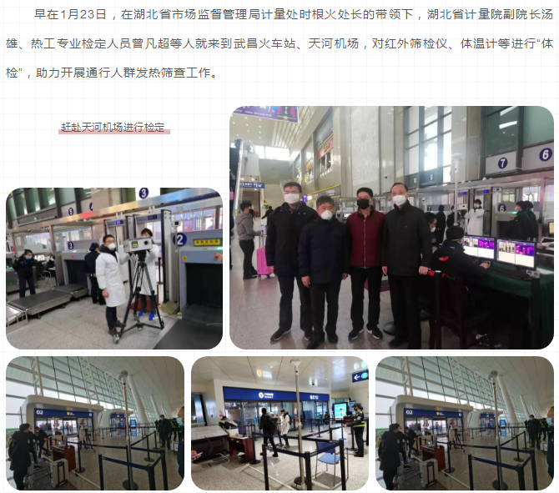

Slide 11
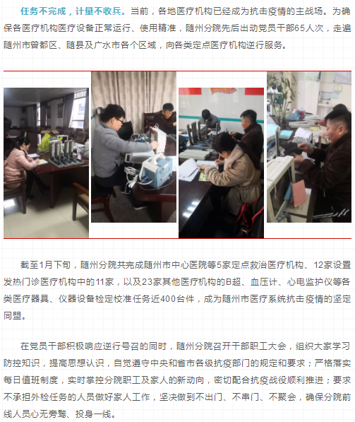
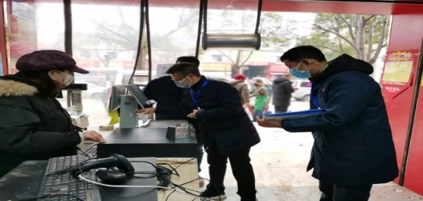
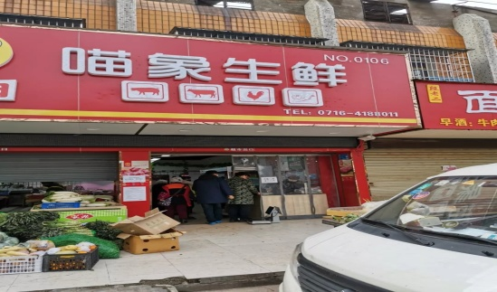

Slide 12
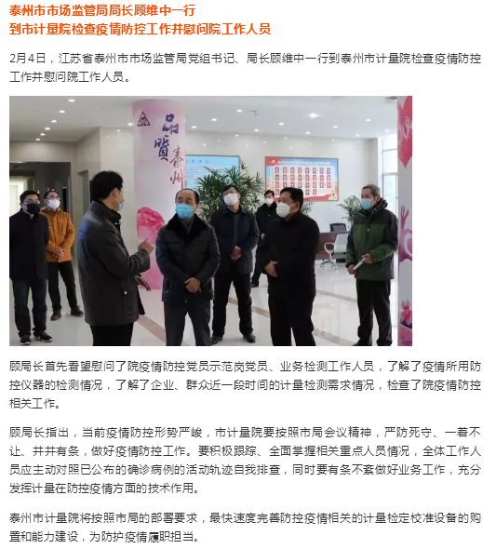
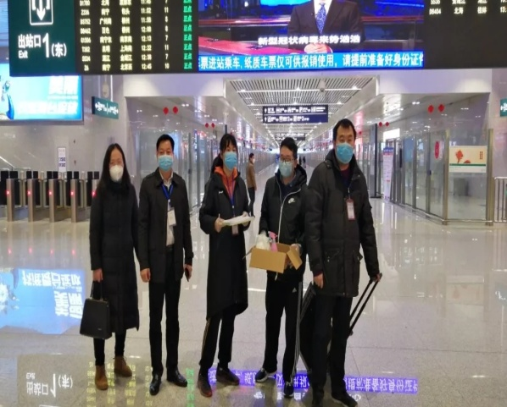
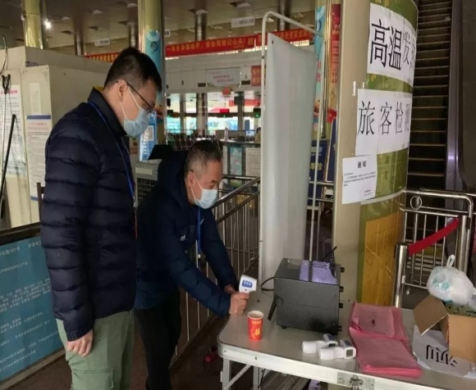

Slide 13
河南省市场监督管理局全力做好
疫情防控期间计量保障工作
体温测量设备对疫情的及时发现和防控至关重要,必须保证体温检测设备的性能稳定、准确可靠。为做好疫情防控设备计量保障工作，河南省市场监督管理局党组高度重视，按照市场监管总局计量司《关于做好新型冠状病毒感染的肺炎疫情防控期间计量保障工作的通知》以及河南省新型冠状病毒感染肺炎疫情防控指挥部办公室《关于加强红外体温计等测温设备使用监管的通知》要求，由李澍田副局长牵头，成立了应急处理指挥部，建立微信工作群，安排部署并迅速开展相关工作。
一是提高政治站位, 周密谋划部署。省局要求全省计量行政部门和计量技术机构，把疫情防控作为当前一项重大政治任务，切实增强做好疫情防控工作的责任感、使命感和紧迫感，以坚强的决心、强有力的措施，充分发挥计量的基础支撑作用,为打赢疫情防控阻击战提供计量保障。2020年1月31日上午,省市场监督管理局李澍田副局长召集计量处苏君处长、计量院王晓伟院长、陈传岭书记和处、院相关同志，召开专题会议进行研究部署。在总结前期疫情防控计量检定工作落实情况的基础上，分析研判当前形势特点，研究落实的具体举措，明确了计量保障重点工作,做到任务明确、措施到位、责任到人。
二是主动作为迅即行动，尽全力做好保障工作。省局计量处先后下发了《关于迅速对红外体温计等相关在用计量器具进行检定校准的紧急通知》《关于做好新型冠状病毒感染肺炎疫情防控期间计量保障工作的通知》，要求各级计量行政部门和技术机构要制定疫情防控计量工作预案，加强值班值守，做好应急管理，确保各项工作落到实处。
全省计量部门主动与当地卫生防疫、医院、交通管理等单位沟通联系，对辖区内的手持式红外额温计、红外耳温计等正确使用进行指导，了解疫情防控相关计量器具的计量检定校准需求。省计量院建立了绿色通道，优先保障疫情防控医疗计量器具的检定、校准等计量技术服务，指定专人负责送检仪器的接收、流转、证书打印等工作，做到随时送达、随时流转、随时出证，各相关实验室对送检仪器做到随送随检，全力保障全省检定需求。先后派出多个应急小组，奔赴省人民医院、郑大一附院、高铁站等疫情防控重点场所，对在用的固定式红外热像仪、红外筛析仪等体温测量类计量器具展开现场校准工作。1月27日以来，已先后完成3套步行门式人体温度探测器，20套红外人体表面温度筛检仪计和421件红外额温计、红外耳温计的校准工作。
三是多措并举，指导测温仪器正确使用和准确性判定。针对此次测温仪器量大、任务重、基层技术机构能力不足的问题，组织力量制定了应急比对方法，用于快速判定疫情防控测温计量器具的准确性；组织编制手持式红外额温计、红外耳温计等使用手册，用于指导全省正确使用测温计量器具；主动联系河南电视台等新闻媒体，拍摄完成红外额温计使用科普宣传片，宣传指导正确使用测温计量器具。派出技术人员深入社区、执勤点等场所，对手持式红外额温计、红外耳温计等器具的正确使用进行现场指导。

Slide 14
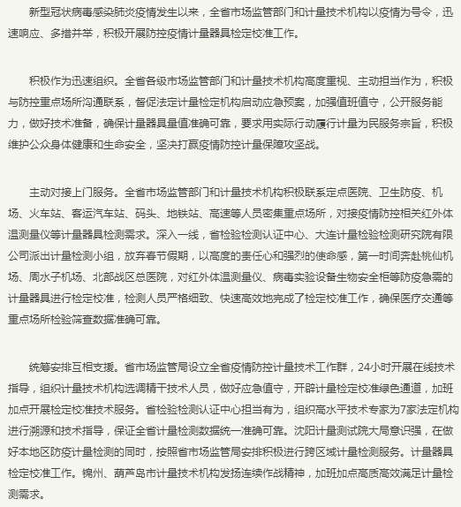
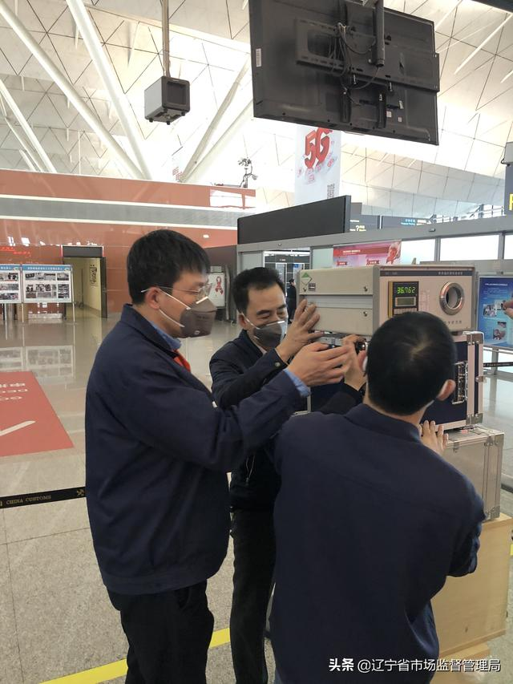
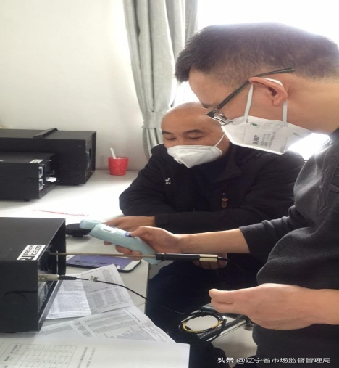
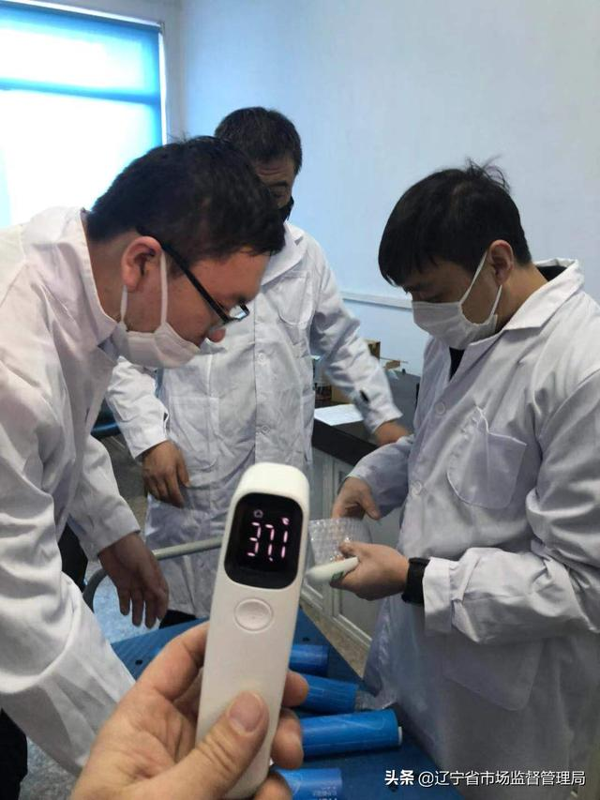

Slide 15
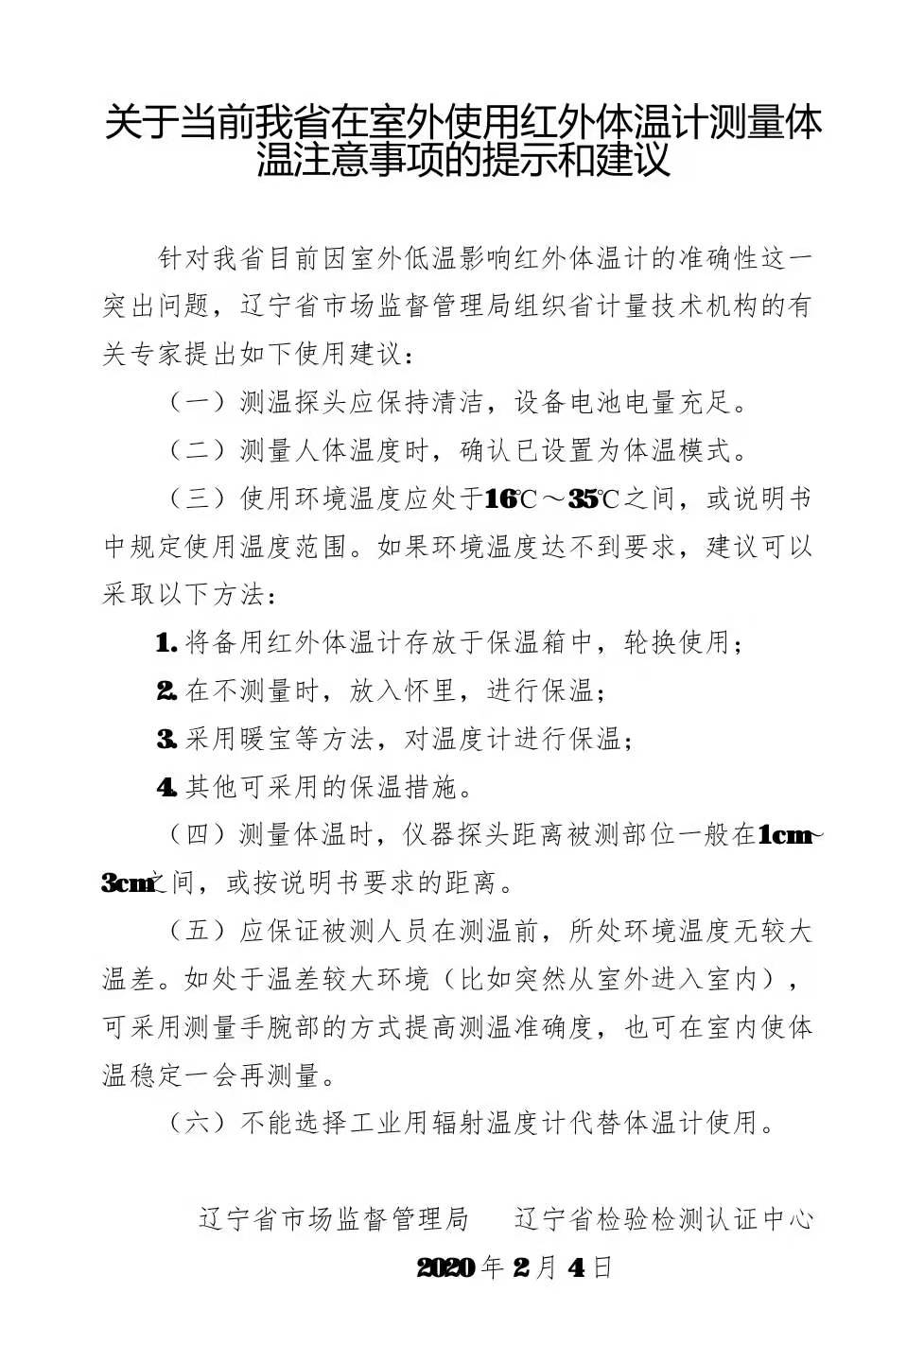
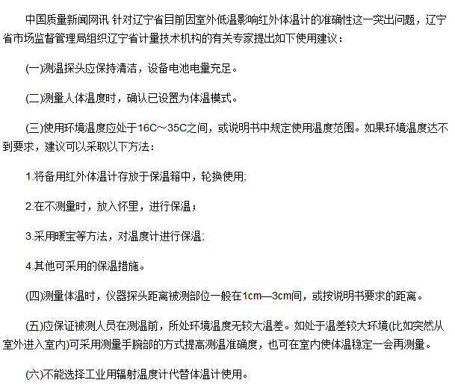

Slide 16
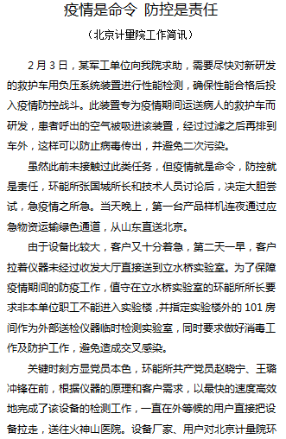
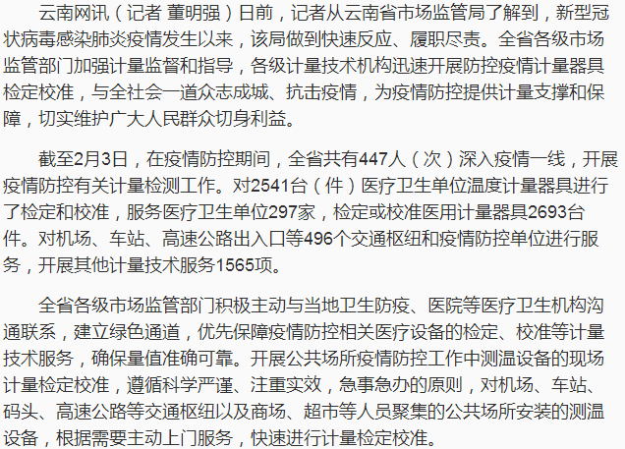
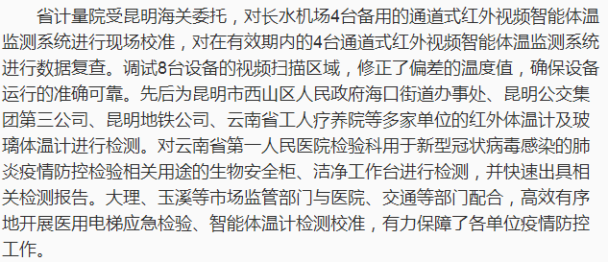
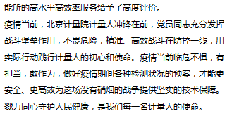

Slide 17
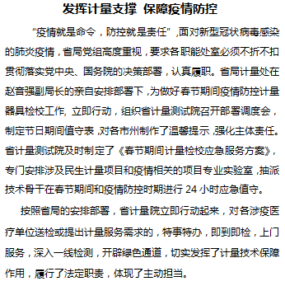
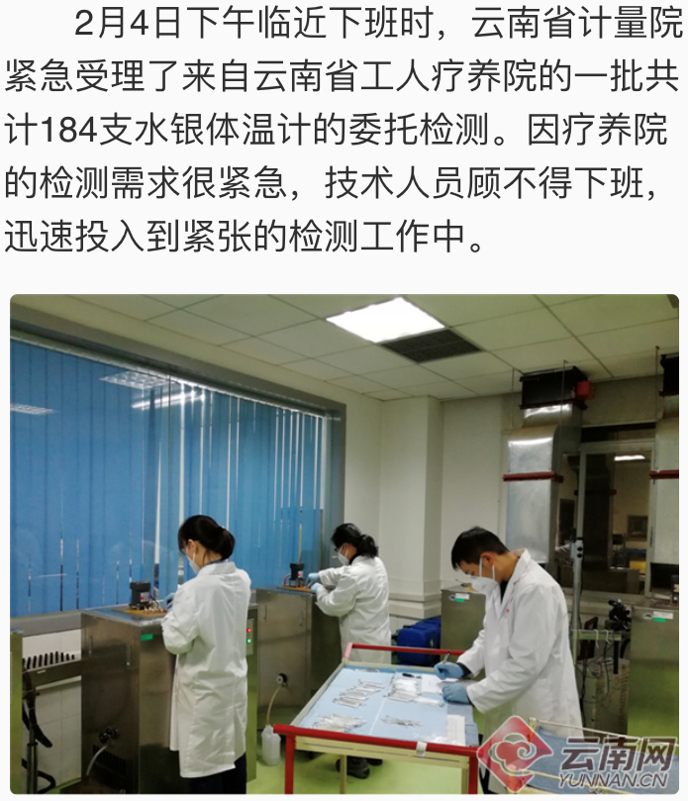
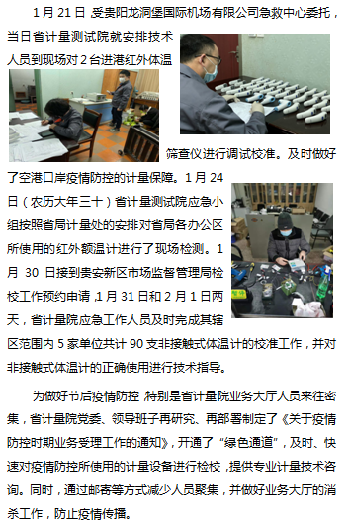
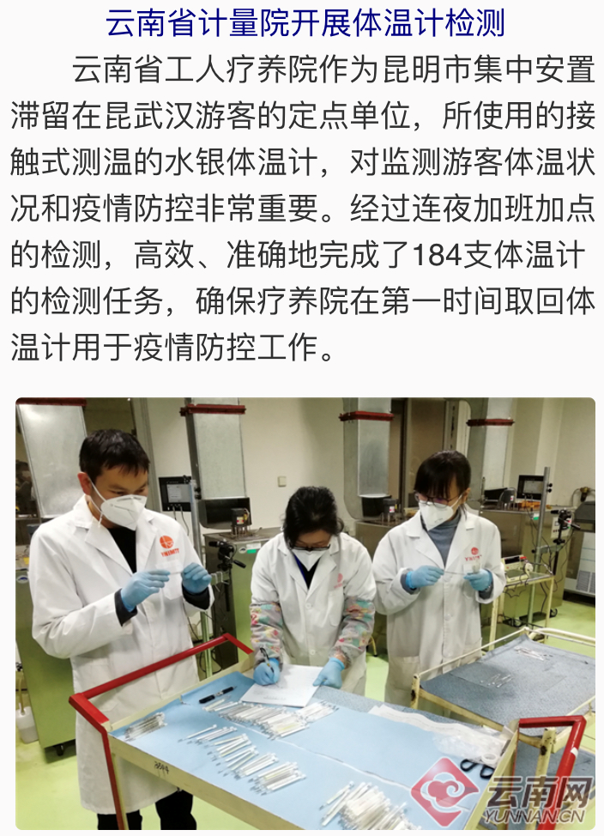
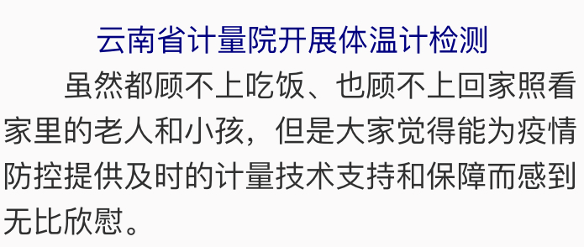

Slide 18
